Slide 1
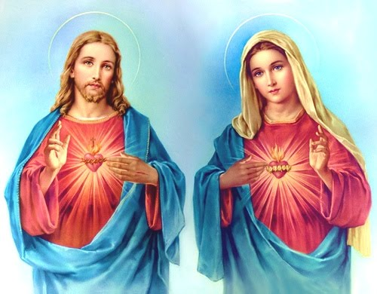

Slide 2
ORACIÓN INICIAL Postrado a tus pies, Jesús mío, considerando las inefables muestras de amor que me has dado y las sublimes lecciones que me enseña continuamente tu sacratísimo Corazón, te pido humildemente la gracia de conocerte, amarte y servirte como fiel discípulo tuyo

Slide 3
para hacerme digno de las promesas y bendiciones que generosamente concedes a los que de veras te conocen, aman y sirven. ¡Mira que soy pobre y humilde, necesito de ti! ¡ Mira que soy torpe, y necesito de tu divina enseñanza para iluminar y guiar mi ignorancia! ¡Mira que soy muy débil, y caigo a cada momento y necesito tu apoyo para no desfallecer!

Slide 4
Sé todo para mí, Sagrado Corazón de Jesús: socorro de mi miseria, fuego de mis ojos; sostén de mis pasos, remedio de mis males; auxilio en toda necesidad. De ti lo espera todo mi pobre corazón. Tú lo animas y lo invitas repetidas veces como lo dijiste en tu Evangelio: "venid a mí; aprended de mí; pedid; llamad..." A las puertas de tu Corazón vengo hoy;

Slide 5
y llamo, y pido, y espero. El mío, te lo entrego Señor, firme, formal y para siempre. Tómalo tú, y dadme en cambio lo que sabes me conviene para vivir bien en la tierra y feliz en la eternidad. Amén. SAGRADO CORAZÓN DE JESUS. En Vos Confío. INMACULADO CORAZÓN DE MARIA. Sed la Salvación de Nuestras Almas.

Slide 6
¿Por qué?

Slide 7
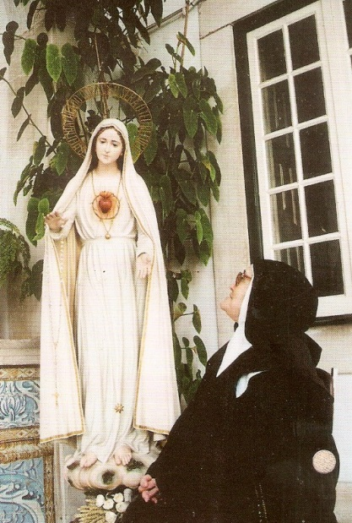
“Porque quiero que toda Mi Iglesia reconozca esa consagración como un triunfo del Inmaculado Corazón de María, para después extender su culto y poner, al lado de la devoción a Mi Sagrado Corazón, la devoción a este Corazón Inmaculado.” ... Jesús a la Hermana Lucía

Slide 8
¿UN MOTIVO MÁS?

Slide 9
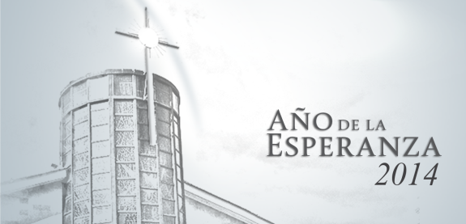
XXV ANIVERSARIO
2015
Año de la CARIDAD

Slide 10
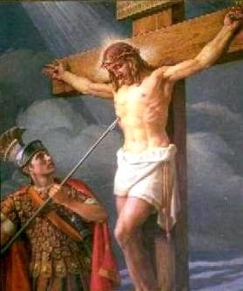
¿De donde surge esta Devoción? La devoción al Corazón de Jesús ha existido desde los primeros tiempos de la Iglesia, desde que se meditaba en el costado y el Corazón abierto de Jesús, de donde salió sangre y agua. De ese Corazón nació la Iglesia y por ese Corazón se abrieron las puertas del Cielo.

Slide 11
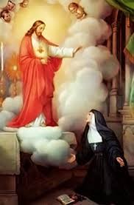
La oración de la Iglesia venera y honra al Corazón de Jesús, como invoca su Santísimo Nombre. Adora al Verbo encarnado y a su Corazón que, por amor a los hombres, se dejó traspasar por nuestros pecados. Catecismo de la Iglesia Católica, 2669

Slide 12
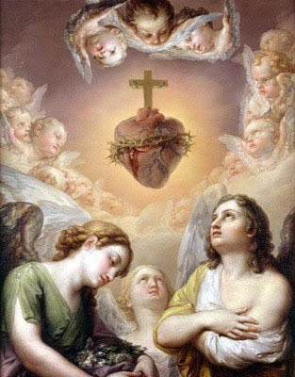
Jesús, durante su vida, su agonía y su pasión nos ha conocido y amado a todos y a cada uno de nosotros y se ha entregado por cada uno de nosotros: "El Hijo de Dios me amó y se entregó a sí mismo por mí" (Ga 2, 20). Nos ha amado a todos con un corazón humano.

Slide 13
Por esta razón, el sagrado Corazón de Jesús, traspasado por nuestros pecados y para nuestra salvación (cf. Jn 19, 34), "es considerado como el principal indicador y símbolo...del amor con que el divino Redentor ama continuamente al eterno Padre y a todos los hombres (Pío XII, Enc."Haurietis aquas": DS 3924; cf. DS 3812) C.I.C. 478

Slide 14
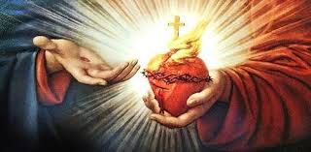
Más sin embargo Nuestro Salvador eligió a una religiosa MARGARITA MARIA ALACOQUE para que extendiera su Devoción por todo el Mundo. El 27 de diciembre de 1673 Jesús se le apareció con estas palabras: Mira este corazón mío, que a pesar de consumirse en amor abrasador por los hombres, no recibe de los cristianos otra cosa que sacrilegio, desprecio, indiferencia e ingratitud, aún en el mismo sacramento de mi amor. Pero lo que traspasa mi Corazón más desgarradamente es que estos insultos los recibo de personas consagradas especialmente a mi servicio."

Slide 15
Más sin embargo Nuestro Salvador eligió a una religiosa MARGARITA MARIA ALACOQUE para que extendiera su Devoción por todo el Mundo. El 27 de diciembre de 1673 Jesús se le apareció con estas palabras: Mira este corazón mío, que a pesar de consumirse en amor abrasador por los hombres, no recibe de los cristianos otra cosa que sacrilegio, desprecio, indiferencia e ingratitud, aún en el mismo sacramento de mi amor. Pero lo que traspasa mi Corazón más desgarradamente es que estos insultos los recibo de personas consagradas especialmente a mi servicio."

Slide 16
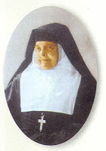
MARGARITA MARIA ALACOQUE Nació el 22 de julio de 1647 y fue bautizada el 25-jul-1647, en Janots, Borgoña.. Cuando tenia 8 años, murió su padre. Ingreso a la escuela de las Clarisas Pobres de Charolles. Desde el primer momento, se sintió atraída por la vida de las religiosas. Le permitieron hacer la Primera Comunión a los 9 años, lo cual no se acostumbraba en aquella época. El 20 de junio de 1671 entró al monasterio de la Visitación de Paray-le-Monial. En la festividad de san Juan Evangelista de 1673, cuando tenía 25 años, estaba en adoración ante el Santísimo Sacramento.

Slide 17
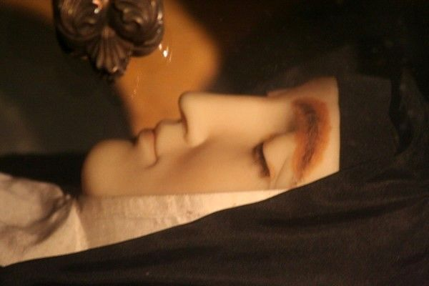
En ese momento tuvo la primera de sus visiones de Jesucristo, que se repetirían durante dos años más, todos los primeros viernes de mes. En el último periodo de su vida, elegida maestra de novicias, tuvo el consuelo de ver difundida la devoción al Sagrado Corazón de Jesús, y los mismos opositores de un tiempo atrás se convirtieron en fervorosos propagandistas. Murió a los 43 años de edad. Fue incluida en la nómina de los santos por Benedicto XV el 13 de mayo de 1920.
Sus restos reposan bajo el altar de la capilla de Paray-le-Monial, donde son venerados por numerosos fieles.

Slide 18
Jesús nos pide…… 1-Recibir sin interrupción la Sagrada Comunión durante nueve primeros viernes consecutivos. 2-Tener la intención de honrar al Sagrado Corazón de Jesús y de alcanzar la perseverancia final. 3-Ofrecer cada Sagrada Comunión como un acto de expiación por las ofensas cometidas contra el Santísimo Sacramento. 4-Oración: "Oh Dios, que en el corazón de tu Hijo, herido por nuestros pecados, has depositado infinitos tesoros de caridad; te pedimos que, al rendirle el homenaje de nuestro amor, le ofrezcamos una cumplida reparación. Por Jesucristo nuestro Señor. R. Amén. Sagrado Corazón de Jesús, en Vos confío."

Slide 19
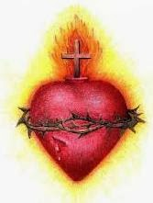
12 Promesas del Sagrado Corazón de Jesús 1. Les daré todas las gracias necesarias a su estado. 2. Pondré paz en sus familias. 3. Les consolaré en sus penas. 4. Seré su refugio seguro durante la vida, y, sobre todo, en la hora de la muerte. 5. Derramaré abundantes bendiciones sobre todas sus empresas. 6. Bendeciré las casas en que la imagen de mi Corazón sea expuesta y venerada. 7. Los pecadores hallarán en mi Corazón la fuente, el Océano infinito de la misericordia.

Slide 20
8. Las almas tibias se volverán fervorosas. 9. Las almas fervorosas se elevarán a gran perfección. 10. Daré a los sacerdotes el talento de mover los corazones más empedernidos. 11. Las personas que propaguen esta devoción tendrán su nombre escrito en mi Corazón, y jamás será borrado de El. 12. Les prometo en el exceso de mi misericordia, que mi amor todopoderoso concederá a todos aquellos que comulgaren por nueve primeros viernes consecutivos, la gracia de la perseverancia final; no morirán sin mi gracia, ni sin la recepción de los santos sacramentos. Mi Corazón será su seguro refugio en aquel momento supremo. .

Slide 21
UN POCO DE HISTORIA…… Muchos Papas nos recomiendan esta devoción: Papa San Gregorio Magno - († a.D. 604) dijo, “Aprendan del Corazón de Dios en las palabras de Dios para que puedan desear ardientemente las cosas eternas.” Papa San Pío X – (1903-1914) recomendó esta devoción, como lo hizo el Papa Pío XI (1922-1939) y el Beato Papa Pío IX (1846-1878). Papa Pío XII - “Las bendiciones incontables que la devoción al Sagrado Corazón de Jesús derrama en las almas de los fieles, las purifican, reconfortándolas con Celestial consuelo y las incitan a adquirir todas las virtudes.”. “La Iglesia siempre ha tenido la devoción al Sagrado Corazón de Jesús en tal consideración, y continúa estimándola tan grandemente, que procura hacerla florecer en todo el mundo y promoverla en todas la formas.”. “Su Corazón es el signo natural y el símbolo de Su Amor Ilimitado por la raza humana.”

Slide 22
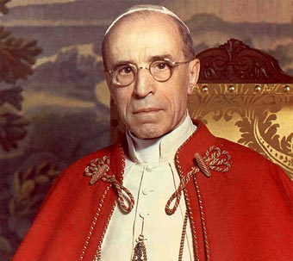
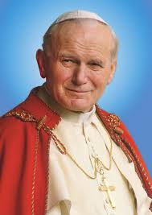
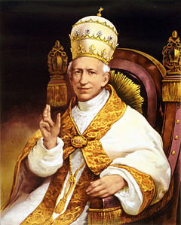
Papa León XIII - Llamó a la devoción al Sagrado Corazón de Jesús una “forma excelentísima de la religión... Esta devoción que Nos recomendamos, será provechosa para todos.” “En el Sagrado Corazón está el símbolo y la imagen expresa del Amor Infinito de Jesucristo que nos mueve a amarlo en correspondencia.” PAPA JUAN PABLO II. El papa de Fátima, Consagro Rusia al Inmaculado Corazón.
León XIII
1878-1903
Pio XII
1939-1958
Juan Pablo II
1978-2005

Slide 23
Muchos Santos nos recomiendan esta devoción: El ejemplo de los santos es al mismo tiempo un motivo poderoso para urgirnos a la práctica de una devoción que ellos mismos practicaron. Su ejemplo es una guía segura para mostrarnos como practicarla. El espacio no nos permite listar a todos los santos que promovieron la devoción al Sagrado Corazón, quienes la vivieron, y sintieron su impulso Sagrado para amar más ardientemente a Jesús. Recordemos la doctrina y el ejemplo de los Santos. Santa Gertrudis la “Magna” - (1256-1302) compuso esta oración ejemplificando su amor: “Te saludo Oh Sagrado Corazón de Jesús, fuente viviente y vivificante de vida eterna. Tesoro infinito de la Divinidad, Ardiente Hoguera de Amor Divino...”

Slide 24
Santa Catalina de Siena - amó esta devoción (al Sagrado Corazón de Jesús) a un grado extraordinario; ella hizo íntegra donación de su corazón a su Divino Esposo y obtuvo a cambio el Corazón de Jesús. San Francisco de Asís, Santo Tomás, Santa Teresa de Avila, San Buenaventura, San Ignacio de Loyola, San Francisco Javier, San Felipe Neri, San Francisco de Sales, San Luis Gonzaga, - a los que han leído las vidas y obras de los Santos, les será posible ver la tierna devoción, admiración y adoración que tuvieron por el Sagrado Corazón. Pero sobre todo, recordemos la vida y las revelaciones del Sagrado Corazón a SANTA MARGARITA MARÍA ALACOQUE en Paray-le-Monial. Ella recibió, entre otras cosas, las Doce Promesas del Sagrado Corazón de Jesús. (ver página siguiente) y la HNA. LUCIA (Vidente de Fátima, Inmaculado Corazón de María)

Slide 25
* Papas que han consagrado al Mundo al Inmaculado Corazón de María León XIII. 25-Mayo-1899. Sagrado Corazón de Jesús Pio XI. 8-Mayo-1928. Sagrado Corazón de Jesús Pio XII 31-Oct-1942. Inmaculado Corazón de María Juan Pablo II 25-Mar-1984. Inmaculado Corazón de María * Algunos países Latinoamericanos Consagrados a los Sagrados Corazones: Ecuador, Colombia, Venezuela. * Algunos estados de México Consagrados: Querétaro, Sonora, Jalisco, Guerrero, Yucatán, Aguascalientes, Puebla, Nuevo León

Slide 26
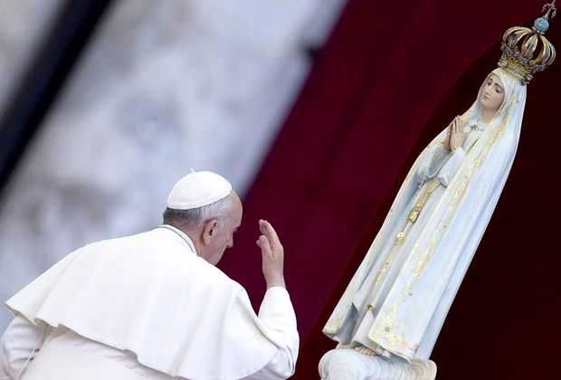
13-oct-2013 Papa Francisco con motivo del año de la fe. Consagra al mundo al Inmaculado Corazón de María.

Slide 27
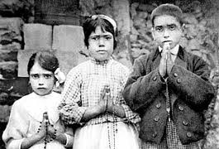
¿De donde surge la Devoción al Inmaculado Corazón de María? El 13-Mayo-1917 la Santísima Virgen María se apareció a tres niños pastores, Lucía dos Santos, Jacinta y Francisco Marto de 10, 6 y 9 años respectivamente en Cova da Iria, Fátima, Portugal. Siendo Lucia la que vivió más tiempo hasta los 97 años. Muere en 2005. como religiosa de Claustro en el Carmelo de Santa Teresa de Coimbra.

Slide 28
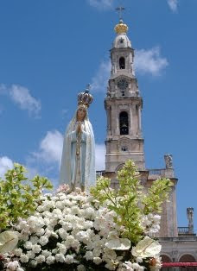
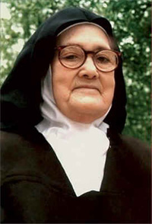
Nuestra Señora les hizo algunas recomendaciones entre ellas el rezo del Santo Rosario DIARIO. Exhortaba al arrepentimiento, a la conversión y a la práctica de la oración y la penitencia como camino de reparación por los pecados de la Humanidad. El 13 de octubre de 1917, día en que se produjo el llamado «milagro del sol», presenciado por 70 000 personas, es una prueba verídica para que atendamos a la CONSAGRACIÓN A SU INMACULADO CORAZON. Para que TODAS las almas se salven

Slide 29
¿Qué debemos hacer? 1) Confesión Sacramental, que puede hacerse durante la semana antes o después del Primer Sábado de mes; 2) La Comunión el mismo Primer Sábado de mes 3) Rezar una parte (cinco misterios) del Santo Rosario; 4) Hacer compañía a la Virgen Santísima durante un cuarto de hora meditando o pensando en los misterios del Rosario; 5) Hacer esto durante CINCO primeros sábados de mes sin interrupción; 6) Tener la intención de consolar, honrar y desagraviar al Inmaculado Corazón de María.

Slide 30
¿Por qué Cinco? Nuestro Señor le dijo a Lucía en mayo 29-30 de aquel año "Mi hija, el motivo es sencillo: hay cinco maneras con las cuales la gente ofenden y blasfeman contra el Inmaculado Corazón de María: 1. Las blasfemias contra la Inmaculada Concepción de María. 2. Las blasfemias contra la virginidad perpetua, antes del parto, en el parto y después del parto de María. 3. Las blasfemias contra su Maternidad Divina cuando se niega que ella es Madre de Dios y al mismo tiempo se niega su maternidad espiritual de la humanidad como medianera de todas las gracias divinas.

Slide 31
4. Los escándalos de aquellos que tratan públicamente de implantar en los corazones de niños indiferencia, desprecio y más aún, odio contra Nuestra Madre Inmaculada. 5. Aquellos que directamente insultan a la Virgen María en sus sagradas imágenes." "He aquí, hija mía, la razón por qué el Inmaculado Corazón de María (Mi Madre) me hace pedir por este pequeño acto de reparación, y a motivo de él, más de Mi misericordia para perdonar a las almas que han tenido la desgracia de ofenderla."

Slide 32
*Virtudes que se obtienen con la Consagración
1. Fe, 2. Esperanza, 3. Caridad, 4. Humildad, 5. Obediencia
6. Paciencia, 7. Perseverancia,
4. Soberbia. Orgullo
6. Ira 7. Pereza
Virtudes teologales
Virtudes morales
Pecados Capitales

Slide 33
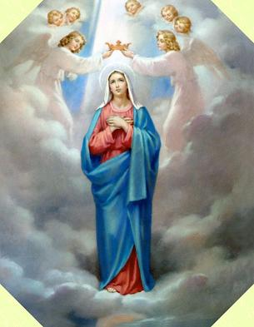
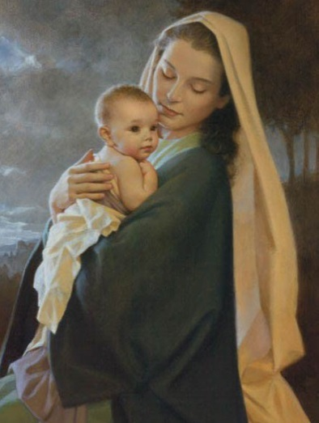
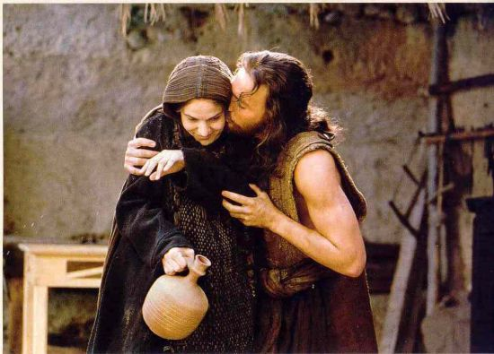
*A Jesús por María Por María vino Jesús la 1ra vez, por María vendrá Jesús por 2da vez pero de otro modo

Slide 34
ORACIÓN FINAL Oh Señora mía, Oh Madre mía. Yo me entrego del todo a Ti. Y en prueba de mi filial afecto te consagro desde este día y para siempre mis ojos, mis oídos, mi lengua, mi corazón, en una palabra: todo mi ser. Y ya que soy tuyo, Oh Madre de Bondad, guárdame y defiéndeme, como hijo y posesión tuya, Amén

Slide 35
